Slide 1


BOOSTEZ L’ACTIVITÉ
de vos clients sur Internet :
Proposez une solution d’encaissement en ligne
simple, sécurisée et 100% digitale
EN BREF
PayPlug, service de la société PayPlug, proposé par la Caisse d’Epargne, est une solution pensée pour les PME. Simple à installer et facile à utiliser au quotidien, elle permet à vos clients d’encaisser leurs paiements en ligne en toute sécurité.
À QUI EST DESTINÉ PAYPLUG ?
PayPlug s’adresse aux commerçants qui souhaitent accepter les paiements en ligne et qui :
possèdent un site vitrine,
un site e-commerce ou souhaitent en développer un,
recherchent avant tout de la simplicité.
Zoom sur les modes de paiement proposés par PayPlug :
Paiement par carte CB, Visa et MasterCard,
Envoi de demandes de paiement par e-mail ou par SMS,
Création de boutons de paiement à installer sur le site du commerçant,
Paiement en un clic*.
*Uniquement disponible dans le pack premium
LES BÉNÉFICES-CLÉS DE PAYPLUG POUR VOS CLIENTS
UNE SOLUTION 100% DIGITALE qui ne nécessite pas de contrat VADS avec la CE
Le client souscrit au contrat de PayPlug. Une inscription rapide en ligne et une installation en quelques clics via des modules gratuits intégrés aux principales plateformes e-commerce (ex : PrestaShop, Magento, etc.).
UN TAUX DE CONVERSION OPTIMISÉ
Grâce à des pages de paiement personnalisées, adaptées aux mobiles, et au système « Smart 3DS » qui permet de déclencher le 3-D Secure uniquement pour les transactions détectées comme potentiellement frauduleuses.
UN ACCOMPAGNEMENT DE QUALITÉ
Des experts chez PayPlug sont disponibles pour répondre à toutes les questions des clients : installation, utilisation, suivi des performances.
UNE GESTION DES TRANSACTIONS FACILITÉE
Un portail web sécurisé, clair et intuitif qui permet aux commerçants de gérer simplement leurs paiements, remboursements et virements.
Document à usage strictement interne

Slide 2






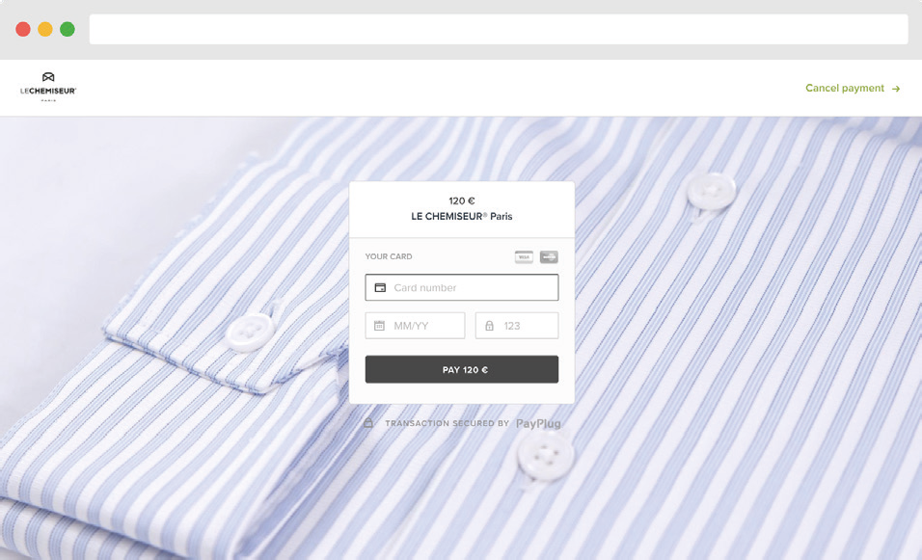
COMMENT SOUSCRIRE À PAYPLUG ?
Recueillez les premières informations concernant votre prospect ou client : Nom & prénom, E-mail & téléphone, raison sociale, numéro de client, activité professionnelle, estimation du C.A. en ligne (si possible).
Passez ensuite la main à un expert e-commerce qui l’orientera vers l’offre la plus adaptée.
Distribution via PayPlug & experts Monexpert
BPCE. Société anonyme à directoire et conseil de surveillance au capital de 155 742 320 euros. Siège social : 50, avenue Pierre Mendès France - 75201 Paris Cedex 13. RCS Paris n°493 455 042. Intermédiaire d’assurance inscrit à l’ORIAS sous le numéro 08 045100. Natixis Payment Solutions, Société anonyme au capital de 53 559 264 euros - Siège social : 30, avenue Pierre Mendès France - 75013 Paris France - RCS Paris n° 345 155 337.
CONSEILLER AGENCE
Découverte client et collecte d’informations : coordonnées, secteur d’activité, ...
EXTRANET MONEXPERT
Saisie des informations par le conseiller
EXPERT CHEZ PAYPLUG
Identification du profil
et du besoin : chiffre d’affaires, fonctionnalités, etc.
OK
EXTRANET MONEXPERT
Mise à jour des informations, alerte e-mail au conseiller
PORTAIL PAYPLUG
Inscription, KYC, installation et activation en ligne
KO KYC ou
refus PayPlug
KO
BACK OFFICE SP PLUS
Installation et activation
CONSEILLER AGENCE
KYC, contrat VADS et/ou acceptation, souscription
EXPERT MONEXPERT
Récapitulatif de l’offre SP Plus, proposition tarifaire
EXTRANET MONEXPERT
Mise à jour des informations
LES CLIENTS TÉMOIGNENT
Jan Schutte, le fondateur de la marque Le Chemiseur, s’est tourné vers PayPlug pour la simplicité d’installation et d’utilisation de la solution.
Il a mis en place une page de paiement personnalisée pour que ses clients restent dans son univers de marque. Il a également opté pour un outil de lutte contre la fraude (Smart 3-D Secure).
Résultat :
7 %
Augmentation
de son taux de conversion.
Document à usage strictement interne

